Slide 1
４．御堂筋【総論】
１．エリアの現状
・第７代大阪市長關一が大阪の顔として1937年に整備。全6車線が南行き一方通行の大阪の基軸幹線。
パリの「シャンゼリゼ」、ニューヨークの「5thアベニュー」に匹敵する日本を代表するストリート。
・自動車3.2万台、歩行者1.7万人（2015年度：平日昼間の12時間：本町付近）があり、沿道は日本を代表する企業が集積する、大阪の中心業務地区を形成。
２．エリアの課題
・他の拠点の開発等により、業務集積地としての相対的地位が低下している。
・都心の24時間化・多様性等への対応や、御堂筋の「強み」を発揮したまちづくりが求められている。
・高さ制限等により、有効なオフィス面積を確保しにくく、建替えしにくい環境。
３．近年の動向
・2014年から形態制限の緩和や建物低層部にクオリティ高いにぎわい施設等の誘導を図りながら建替えを誘導する、地区計画及び御堂筋デザインガイドラインにより、御堂筋沿道にオフィス、ホテル等の開発が進み、うち７件が完成した。
※高さ制限の経緯 … 1920年：31m → 1995年：正面50m（後方60m） → 2014年：正面50m（後方100m超）
・市と協議して定めた地域の自主ルール（2014.7）に沿って、壁面後退部分を使用した民間主体によるオープンカフェ、マルシェなどのにぎわい空間創出への取組が展開。
・車中心から人中心のストリートに転換を図るため、側道閉鎖やにぎわい創出の社会実験などを実施し、側道歩行者空間化の取組を推進。
・御堂筋オータムパーティーで秋の御堂筋や大阪の魅力を発信。また地域との協働による三休橋のプロムナードの整備など、御堂筋を中心とした船場エリアで官民一体となった取組が展開。
４．将来像
・『歩いて楽しめ、24時間稼動する多機能エリア』への転換を図り、御堂筋ブランドの向上を図る。
・車中心から人中心の道路空間に再編。

Slide 2
４．御堂筋
○取組状況及び今後のスケジュール
凡例（案）
調査
（～制度設計
・事業者選定等）
実施
（制度創設～適用
・着工～竣工）
成果
（制度適用開始
・供用開始～）
青字は2014年度以降現時点までの取組項目
赤字は今後の取組項目
年度 | 2013 (H25) | 2014 (H26) | 2015 (H27) | 2016 (H28) | 2017 (H29) | 2018 (H30) | 2019 (R1) | 2020 (R2) | 2021 (R3) | 2022 (R4) | 2023 (R5) | 2024 (R6) | 2025 (R7) | 2026 (R8) | 2027 (R9) | 2028 (R10) | 2029 (R11) | 2030 (R12)
①地区計画及び御堂筋デザインガイドライン等による形態・にぎわいの誘導
②車中心から 人中心の 道路空間 への転換
③周辺での 取組
新ルール（地区計画及び御堂筋デザインガイドライン）の運用開始
地区計画及び御堂筋デザインガイドラインに沿った建築物の形態・にぎわいの誘導
補助制度を活用したオープンカフェを
始めとした先導的事業の実現
人が集まり楽しめる空間形成に向けた地域の自主的な取組の誘導
・補助制度の創設とセットバック部分の
使用に関する官民ルールの運用開始
・セットバック部分を使用したオープン
カフェ第1号店がオープン
地域景観づくり協定の認定と運用支援
御堂筋本町北地区
広告・サインに係るルール
【地域景観づくり協定】
道修町通地域景観づくり協定
側道
閉鎖
社会
実験
賑わい
創出
社会
実験
御堂筋
完成８０周年
記念事業
「御堂筋
将来ビジョン」
策定
道路協力団体制度の導入
歩行者利便増進道路の指定
車中心から人中心のストリートへ
道路空間再編
モデル整備
道路空間再編
（道頓堀川～千日前区間）
道路空間再編
（長堀通～
道頓堀川区間）
無電柱化や
道路美装化等の実施
観光魅力向上につながる
歴史・文化的まちなみの創出
三休橋筋
整備完了
日本生命本館
・適塾周辺整備
芝川ビル周辺
道修町通周辺整備
三井住友銀行・大阪倶楽部・
今橋ビル周辺整備
○『御堂筋』エリアの担当部局一覧
・大阪市：計画調整局、建設局、経済戦略局

Slide 3
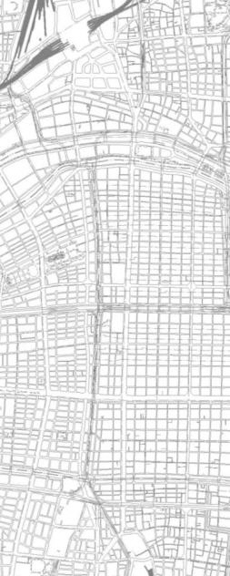
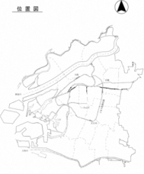
４．御堂筋
【地区の位置付け】
・近代都市大阪建設の象徴である「御堂筋」は、パリの「シャンゼリゼ」やニュー ヨークの「5thアベニュー」と匹敵する、日本を代表するストリートであり、その沿道では日本を代表する企業が集積し、高度成長期の発展を牽引してきた。こうした本社機能が集積するなど、業務中枢エリアの形成とともに、統一的なまちなみや４列のイチョウ並木が多くの人々に今も親しまれている。
【全長】 （阪急前交差点～難波西口交差点）約４km 南向き6車線の一方通行
【幅員等】約44m （淀屋橋～難波については、側道あり）
交通量：自動車3.2万台、歩行者1.7万人（2015年度：平日昼間の12時間：本町付近）
【立地業種】
（淀屋橋～本町）
・風格あるまちなみが形成され、業務中枢機能に特化して発展してきたシンボル的なビジネスエリア。
（本町～心斎橋）
・長堀通に近いエリアにおける、ブランドショップや高級車のショールーム等の立地が相次ぐ、業務と商業が混在するエリア。
（心斎橋～難波）
・大阪の集客観光の核として、ファッション・商業、観光資源が集積するエリア。
梅 田
5
御堂筋
梅田
淀屋橋
9
なんば
淀屋橋
地区計画及び御堂筋デザインガイドライン
7
8
土佐堀通
2
4
10
御堂筋
6
三休橋筋
〔都市再生特別地区〕
1.心斎橋筋一丁目地区(H15,H27)
2.淀屋橋地区(H16)
3.本町三丁目南地区(H19)
4.今橋三丁目地区(H23)
5.梅田一丁目地区(H25)
6.伏見町三丁目地区(H26)
7.淀屋橋駅西地区(R1)
8.淀屋橋駅東地区(R1)
9.堂島浜一丁目地区(R2)
10.平野町四丁目地区(R5)
なにわ筋
四つ橋筋
3
本 町
中央大通
堺筋
参考 | シャンゼリゼ （パリ） | 【概要】パリ市内北西部の第８区を横切る大通り。パリ市は1992年にシャンゼリゼの一体的な再整備を実施 【全長】約３km 【幅員】約７０m(1990年代に側道を廃止し、歩道を20ｍに拡幅) 【立地業種】 世界のブランドショップや有名レストラン、カフェが建ち並ぶ。中・高層階は、オフィス等
 | 5th アベニュー (ﾜｼﾝﾄﾝ・ｽｸｴｱ公園 ～59番通) （ニューヨーク） | 【概要】ニューヨーク市マンハッタンを南北に縦断する通り。北から南への一方通行。 【全長】約４km（ワシントン・スクエア公園からセントラル・パーク間） 【幅員】約３０m 【立地業種】 世界のブランドショップ、高級住宅、図書館等の文化施設のほか、エンパイア・ステート・ビルなどニューヨークを代表するランドマークが立地
心斎橋
長堀通
1
： 梅田～淀屋橋
（業務集積地区）
： 淀屋橋～本町
（大阪一の業務集積地区）
御堂筋本町北地区地区計画区域
千日前通
： 本町～長堀
（業務・商業混在地区）
御堂筋本町南地区地区計画区域
難 波
： 長堀～難波
（商業・観光資源の集積地区）

Slide 4
４．御堂筋
■大正時代に第７代大阪市長の關一が百年先のまちづくりを見据え、「本市最高の機能」の向上と「大大阪の中心街路たる恥じざる幅員と体裁とを具備」した大阪の顔づくりにより、欧米に負けない近代都市づくりを志し、御堂筋の建設を計画、1937年に完成した。近代都市大阪の象徴となっている。
・沿道には金融系企業や日本を代表する企業等が立地するなど、業務中枢機能に特化して発展し、高度成長期の大阪の発展を支えたビジネス地区を形成。現在でも大阪の南北都市軸の基盤として、大阪の経済・文化を牽引。
・高度成長期に、当時の高さ31ｍの建築制限の中で業務用途のオフィスビルが建ち並び、日本を代表する風格ある都市景観を形成。1990年代に入り、国際化・高度情報化への対応とともに、シンボルストリートにふさわしい50ｍのスカイラインの形成へ。
・道路幅員約44ｍ、延長約4ｋｍ、4列のイチョウ並木、地下鉄など画期的なスケールで建設された御堂筋は、現在でも都心を北から南に貫く大動脈。
近代都市大阪を支えた御堂筋
■ 時代の要請に応じ、21世紀の発展を支える新しい御堂筋とするため、歩いて楽しめ、24時間稼働する多機能エリアへの転換を図り、御堂筋のブランド力の向上を図る。
・業務機能を軸としながらも、業務機能の高度化やその強化に資する多様な機能（商・学・住等）の導入を図りつつ、建物低層部には、御堂筋の個性を活かし、御堂筋にふさわしい、人が集まり楽しめる空間を誘導。
・これまで構築されてきた統一感のある都市景観を継承しつつ、そのポテンシャルを最大限に活かす観点から、50ｍ軒線の統一、壁面の連続性やデザイン性を意識したまちなみの形成へ転換。
・車中心から人中心のストリートに転換を図る空間再編の推進。
現状
将来ビジョン
○建築制限により建替えしにくい環境にあり、他の拠点の開発等により、業務集積地としての相対的地位が低下
御堂筋の
再構築の必要性
○都心の24時間化・多様性、安全・安心等への対応
○御堂筋の「強み」を発揮したまちづくり

Slide 5


４．御堂筋 新しい御堂筋
＜めざす姿＞
・高さ制限等の規制緩和や、ビル足元での魅力ある商業・文化施設誘導、車中心から人中心の道路空間への再編により、御堂筋の付加価値を高めることで、ブランド力や担税力のある新たな企業やテナントの集積、にぎわいの創出を図る。
取組前
これまでの取組・将来
＜都市再生特別地区*の活用による高さ制限等の緩和＞
・淀屋橋odona（2004年）
・本町ガーデンシティ（2007年）
*都市再生緊急整備地域内において、既存の規制を適用除外とした上で、自由度の高い計画を定めることができる都市計画制度。
原則10m
以下
50m
▽
【高さ（淀屋橋～本町間）】
・原則として、60ｍ以下
（御堂筋に面する外壁部分の高さは50ｍ）
【容積率（淀屋橋～長堀間）】
・1000％
10m
以上
1
＜地区計画及び御堂筋デザインガイドラインの策定（2014年1月）＞
【高さ（淀屋橋～本町間）】
・100ｍ超の建設が可能に
（御堂筋に面する50ｍ以下の部分で基壇部を形成）
4m
1
4m
44m
【容積率（淀屋橋～長堀間）】
・貢献内容**に応じて最大1300％まで緩和可能
**誘導用途（事務所、店舗、飲食店、展示場、美術館、博物館及びホテル）の床面積の合計が、当該建築物の延べ面積の3分の2以上 など
52m
【用途】
（淀屋橋～長堀間）
・沿道では、原則住宅の立地は認めてこなかった。
50m
▽
1
4m以上
2
【用途】
（淀屋橋～長堀間）
・建物低層部に人が集まり楽しむことのできる用途***を積極的に誘導
***店舗、飲食店、展示場、美術館、博物館等
【道路空間】
・６車線の一方通行
4m
4m
44m
52m
（本町～長堀間）
・建物上層階（最上階から、建築物の階数の３分の１以内）に賃貸レジデンスの導入が可能
＜道路空間再編モデル整備（千日前通以南：2016年）＞
【道路空間】
・車線を減少
現在の道路空間
●日本を代表する金融系企業等、業務中枢機能が集積していたが、他の拠点の開発等により相対的地位の低下。
●高さ50mのスカイラインが維持されてきたが、高さ制限等により建替えしにくい環境（淀屋橋～本町間 約40棟）。
・歩行者・自転車通行空間を拡充
道路空間再編のイメージ図

Slide 6
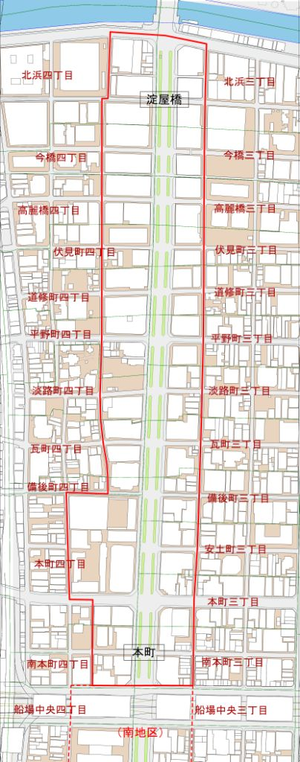
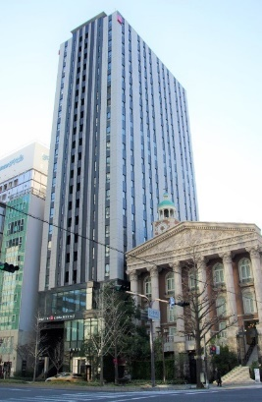
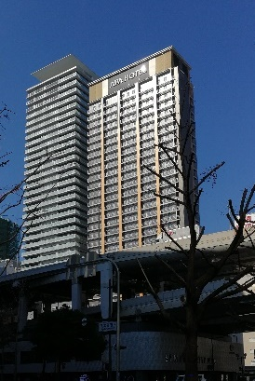
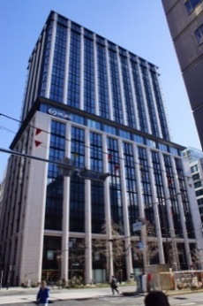
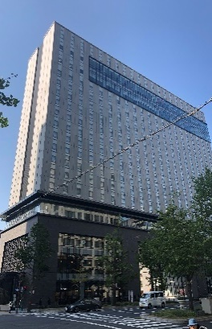
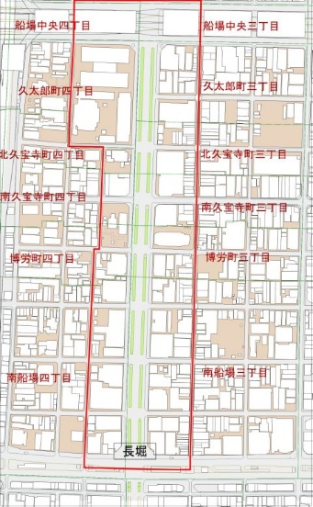
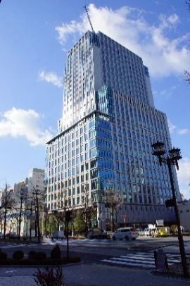
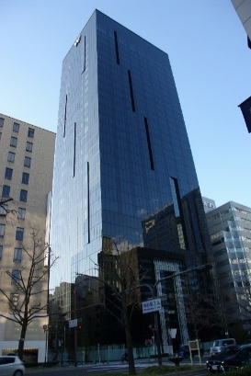
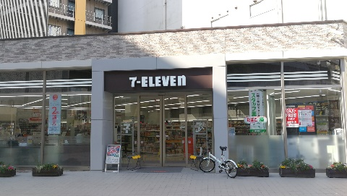
４．御堂筋 地区計画及びデザインガイドラインによる沿道の開発状況
淀屋橋
⑧
⑨
A
C
①
本町北地区
⑭
⑤
2018
2019
2019
2019
⑪
①三菱UFJ銀行大阪ビル
高さ：約105m
(地上21階/地下3階)
竣工：2018.8開業
用途：オフィス(銀行)
導入：飲食、ギャラリー
②ﾎﾘﾃﾞｲ･ｲﾝｴｸｽﾌﾟﾚｽ大阪
ｼﾃｨｾﾝﾀｰ御堂筋(旧ｻﾞ･ﾋﾞｰ)
高さ：約74m
(地上21階)
竣工：2019.5開業
用途：ホテル
導入：物販、ホテル
③積水ハウス不動産関西
南御堂ビル
高さ：約73m(地上17階)
竣工：2019.11開業
用途：ホテル
導入：飲食、貸会議室など
備考：寺院一体型ホテル
大阪ｴｸｾﾙﾎﾃﾙ東急
④アパホテル&リゾート
御堂筋本町駅タワー
高さ：約100m
(地上32階/地下2階)
竣工：2019.12開業
用途：ホテル
導入：飲食、物販
⑮
北御堂
⑩
B
④
本 町
⑦
（計画あり）
⑧ 淀屋橋駅西地区※
⑨ 淀屋橋駅東地区※
⑩ 本町ガーデンシティテラス※
⑪ アーバンネット御堂筋ビル※
⑫ 御堂筋ダイビル
⑬（仮称）心斎橋プロジェクト
⑭ 平野町四丁目地区
⑮（仮称）本町４丁目プロジェクト
（参考）デザインガイドライン施行前
A 淀屋橋Odona
B 本町ガーデンシティ
C 日本生命大阪本店東館
③
本町南地区
南御堂
②
難波神社
⑫
⑥
2020
2021
⑬
⑤オービック御堂筋ビル
高さ：約116m
(地上25階/地下2階)
竣工：2020.3開業
用途：オフィス・ホテル複合
導入：飲食、ｼｮｰﾙｰﾑなど
備考：大阪初進出
ｻﾞ ﾛｲﾔﾙﾊﾟｰｸﾎﾃﾙ
⑥W Osaka
高さ：約117m
(地上27階/地下1階)
竣工：2021.3開業
用途：ホテル
導入：飲食、物販
備考：国内初進出
Ｗホテル
⑦セブンイレブン
高さ：地上1階
竣工：2018年開業
用途：コンビニ
心斎橋
凡例
－御堂筋地区地区計画
竣工済み
計画あり
※着工済み、都市再生特別地区
竣工済み（デザインガイドライン施行前）

Slide 7
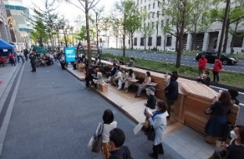
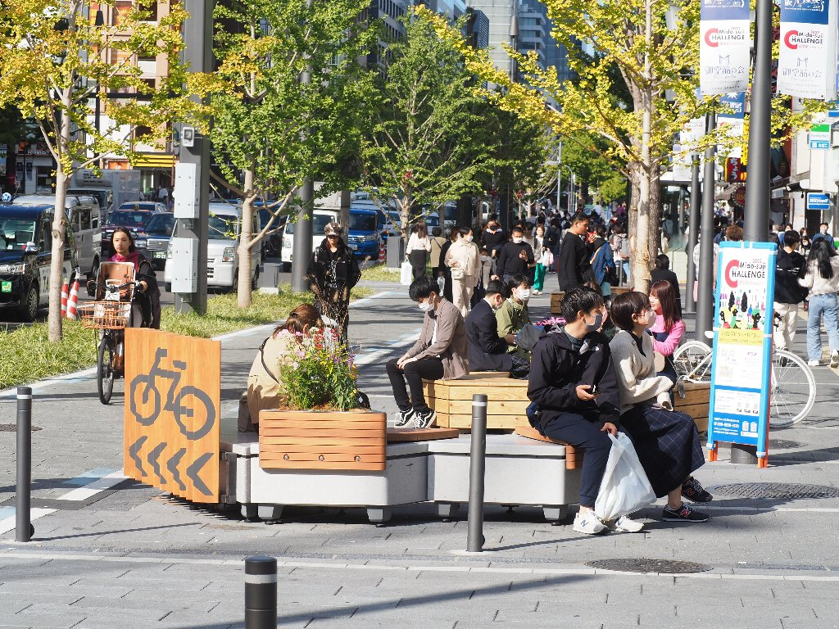
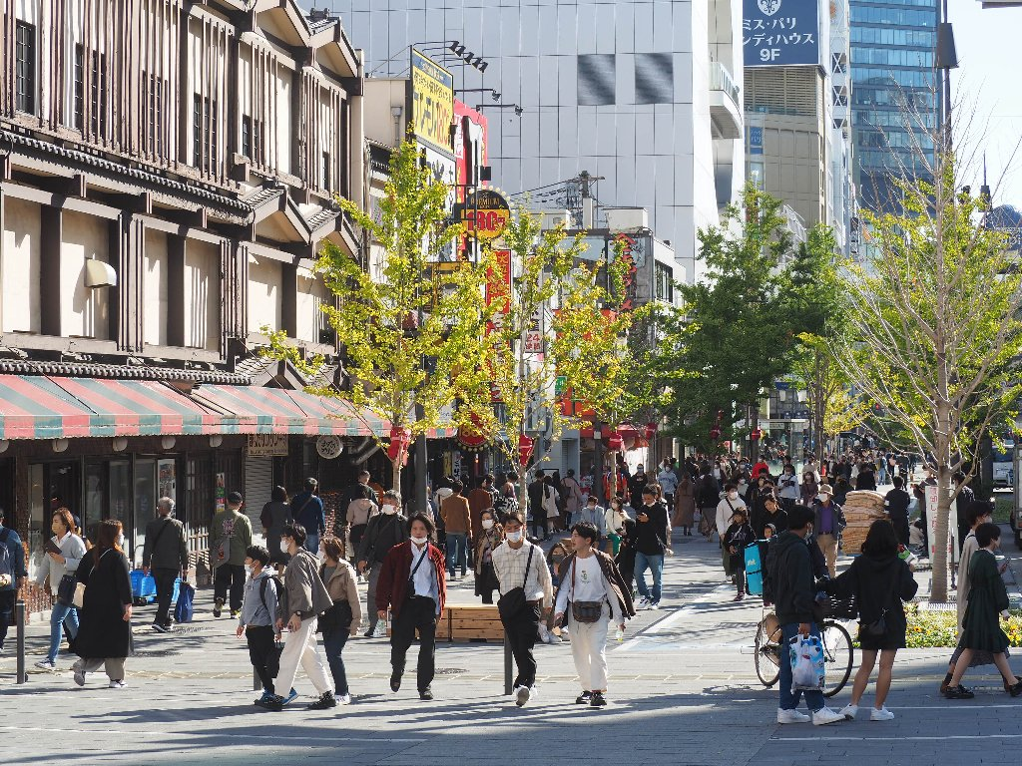
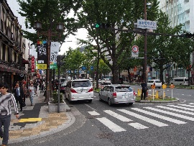
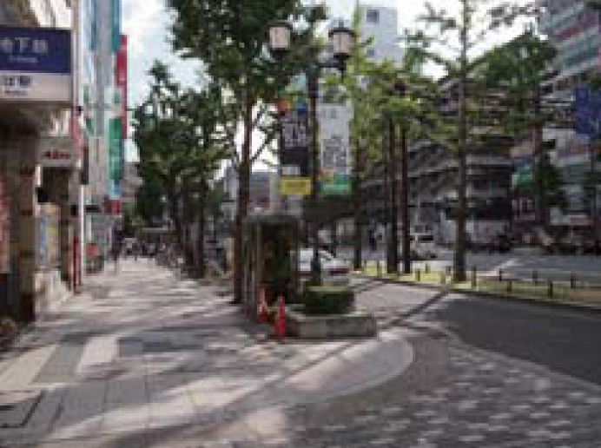
４．御堂筋 車中心から人中心の道路空間への転換の取組
御堂筋パークレット社会実験（2017年・2019年・2022年～2024年）
〇公民連携による道路空間の利活用や、高質で安定的な維持管理の実現性について検証を実施
【2017年11月～2018年5月：淀屋odona前、2019年8月～2020年1月：本町ガーデンシティ前、
2022年4月～2025年3月（予定）：淀屋odona前】
（※）パークレットとは、道路空間を活用してウッドデッキやベンチを配置し、
にぎわいや憩いの空間の創出をめざし設置する休憩施設。
梅 田
2022年4月～2025年3月（予定）
公民連携による高質な道路空間の実現に向けた制度導入（2021年・2022年）
〇御堂筋将来ビジョン実現に向けた取組の一環として、公民連携による道路管理の一層の充実と民間主体によるまちづくり活動を促進し、高質な道路空間の維持を目的に、道路協力団体制度を導入。【2021年10月：道路協力団体（3団体）を指定】
〇道路管理者の主導により、民間の創意工夫を活用して歩行者にとって快適で楽しめる空間の形成、公民連携によるにぎわい創
出を促進するため、御堂筋を道路法による歩行者利便増進道路として指定。【2022年3月：歩行者利便増進道路指定】
淀屋橋
土佐堀通
なにわ筋
四つ橋筋
御堂筋
公民連携による道路空間の利活用等社会実験（2017年・2020年・2021年・2022年）
〇御堂筋チャレンジ2017【2017年11月15日～11月20日】
モデル区間整備・御堂筋完成80周年をきっかけに、将来の魅力ある滞在空間を可視化。
〇御堂筋チャレンジ2020【2020年11月28日～12月27日】
歩行者利便増進道路指定をめざし、整備のあり方や道路協力団体による継続利活用の検証。
〇御堂筋チャレンジ2021【2021年11月3日～12月2日】
道路協力団体による利活用の拡大と、御堂筋周辺・なんば駅前広場とも連携した回遊性向上の検証。
〇御堂筋チャレンジ2022【2022年10月15日～11月13日】
長堀通から道頓堀川までの側道閉鎖区間、及び道頓堀川からなんば駅前までの歩行者空間化整備により
広がった歩道空間を活用し滞留空間をつくり、今後の空間の利活用内容やエリア周辺の回遊状況などを検証。
本 町
中央大通
堺筋
長 堀
長堀通
御堂筋の道路空間再編整備（2016年・2020年～現在）
〇モデル整備区間【2016年11月】
御堂筋の難波交差点から難波西口交差点までの東側街区において、側道の活用により歩行者と自転車の歩道内での輻輳の解消を図るとともに、御堂筋全体の道路空間再編のイメージを可視化し、歩行者・自転車通行の安全性や快適性等の道路空間のあり方の検証につなげていくことを目的として実施。
千日前通
難 波
〇道頓堀川から千日前通区間【2020年4月～2022年11月】
御堂筋将来ビジョンの実現に向けたファーストステップとして、側道の歩行者空間化を進め、整備効果に加え、側道閉鎖に伴う渋滞や荷捌きなど、周辺に与える影響を検証したうえで、千日前通から道頓堀川区間の側道歩行者空間整備を完了。
2022年12月からは、長堀通から道頓堀川区間の側道歩行者空間化の整備に本格着手。
整備前
整備後

Slide 8
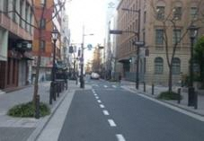
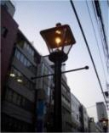
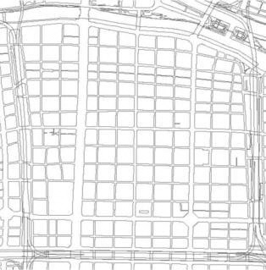
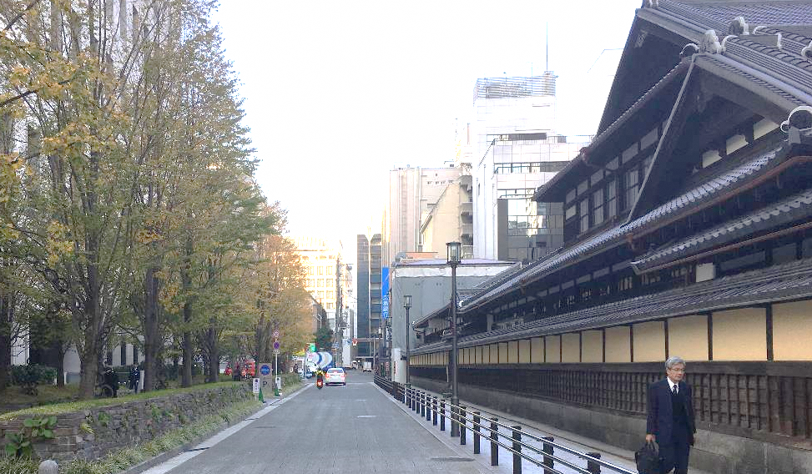
４．御堂筋 周辺での取組【船場地区の観光魅力向上のための歴史・文化的まちなみ創出】
＜めざす姿＞
・歴史・文化的資源が集積する「船場地区」において、歴史・文化的な建物等を活用し、その周辺の無電柱化や道路美装化等を行うことで、観光魅力向上につながる歴史・文化的まちなみの創出を図る。
取組前
・
・船場地区には、歴史・文化的建築物等が集積しているが、電線類により景観阻害されるなど、観光資源が活かしきれていない。
取組後～将来
・歴史・文化的な建築資源を活かした着地型観光拠点を創出するため、生きた建築ミュージアム等で選定された建築物の周辺において、無電柱化や周辺景観と調和した道路整備を行うとともに、民地内への地上機器の設置や民間照明灯の活用協力を行うなど官民連携の取組により御堂筋や三休橋筋からの回遊性を向上。
【三休橋筋の整備】
土佐堀通
・ 整備年度：2003 ～ 2010年度(2013年度抜柱完了)
・ 整備延長：約1,100m(土佐堀通～中央大通)
・ 地域協働：整備に併せて、地元企業等の寄付により55基のガス灯が設置され、2014年6月より全て点灯している。
④
①
＜整備された三休橋筋＞
＜ガス灯＞
②
【「観光魅力向上のための歴史・文化的まちなみ創出事業」による整備箇所】
御 堂 筋
③
堺 筋
① 日本生命本館・適塾周辺（2015年度完了）
無電柱化、自然石(石畳)舗装による歩道整備、石畳風舗装による
車道整備、デザイン性のある道路照明灯の設置、観光案内板の設置。
② 芝川ビル周辺（2019年度完了）
無電柱化、石畳風舗装による路側整備、デザイン性のある道路照明灯の設置、民地内への地上機器の設置、観光案内板の設置。
③ 道修町通周辺（2022年度完了）
無電柱化、民地内への地上機器の設置等。
④ 三井住友銀行・大阪倶楽部・今橋ビル周辺（2025年度完了予定）
無電柱化、石畳風舗装による車道整備、民地内への地上機器の設置、観光案内板の設置。
日本生命本館・適塾周辺（2015年度完了）
三 休 橋 筋
中央大通

